Slide 1

LUYỆN TỪ VÀ CÂU
TỪ TRÁI NGHĨA

Slide 2


KHỞI ĐỘNG
Tìm từ đồng nghĩa trong câu sau:
Ở nhà, Lan không những chăm chỉ giúp cha mẹ bán hàng tạp hóa mà Lan còn chịu khó làm bài tập cô giao.
Notes:
chúng ta đã cùng đi tìm hiểu về từ đồngnghĩa là những từ có ý nghĩa giống nhauhoặc gần giống nhau và ở bài học luyệntừ và câu ngày hôm nay chúng ta sẽ đitìm hiểu về từ trái nghĩa

Slide 3
Yêu cầu cần đạt
Hiểu thế nào là từ trái nghĩa.
Thực hành làm bài tập nhận biết từ trái nghĩa.
Notes:
để biết đượcrằng từ trái nghĩa là những từ như thếnào và cách sử dụng của chúng trongtiếng Việt ra sao các con nhát đầu tiênchúng ta sẽ cùng đi vào phần nhận xét

Slide 4
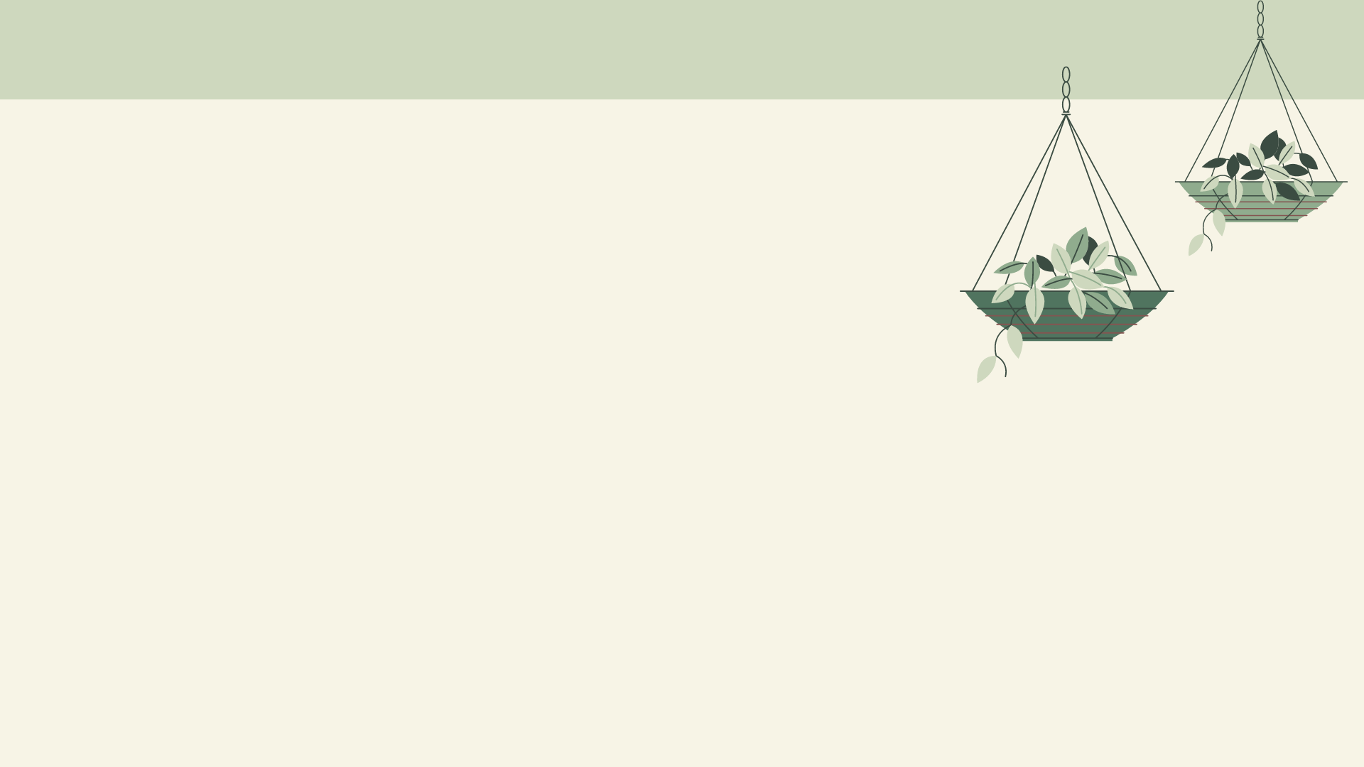
I. Nhận xét
1. So sánh nghĩa của các từ in đậm:
Phrăng Đơ Bô-en là một người gốc Bỉ trong quân đội Pháp xâm lược Việt Nam. Nhận rõ tính chất phi nghĩa của cuộc chiến tranh xâm lược, năm 1949, ông chạy sang hàng ngũ quân đội ta, lấy tên Việt là Phan Lăng. Năm 1986, Phan Lăng cùng con trai đi thăm Việt Nam, về lại nơi ông đã từng chiến đấu vì chính nghĩa.
Notes:
phần thứ nhất của phần nhận xét các conhãy đi so sánh cho cô ý nghĩa của các từin đậm trong đoạn văn sau
vậy là trong đoạn văn trên đã có hai từđược in đậm đó chính là từ phi nghĩa vàtừ chính nghĩa

Slide 5
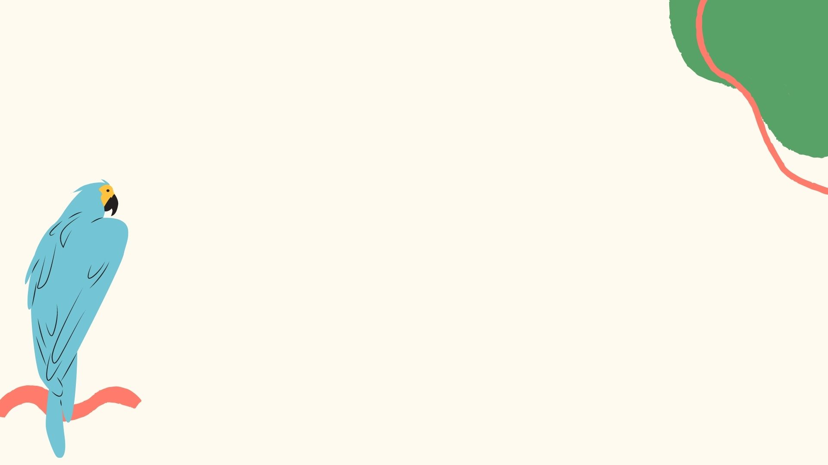
* Phi nghĩa: Trái với đạo lí. Cuộc chiến tranh phi nghĩa là cuộc chiến tranh có mục đích xấu xa, không được những người có lương tri ủng hộ.
* Chính nghĩa: Đúng với đạo lí. Chiến đấu vì chính nghĩa là chiến đấu vì lẽ phải, chống lại cái xấu, chống lại áp bức, bãi công.
Phi nghĩa >< Chính nghĩa
TỪ TRÁI NGHĨA
Notes:
từ phi nghĩa là một từghép Hán Việt gồm tiếng Phi và tín nghĩatiếng Phi có nghĩa là trái với còn tiếngNghĩa có nghĩa là đạo lý hay là đạonghĩa
phiNghĩa có nghĩa là trái với đạo lý
tiếptheo chúng ta sẽ đến từ chính nghĩachính nghĩa cũng là một từ ghép Hán Việtgiống như từ phi nghĩa với tính chínhnghĩa là đúng đắn còn tình nghĩa cũng cónghĩa là đạo lý và đạo nghĩa
từ Chính Nghĩacó nghĩa là đúng với đạo lý vậy từ hai ýnghĩa là trái với đạo lý và đúng với đạolý chúng ta có thể suy ra rằng từ phinghĩa và từ chỉ nghĩa có ý nghĩa tráingược và đối lập với nhau

Slide 6

Vậy từ trái nghĩa là gì?
Từ trái nghĩa là những từ có nghĩa trái ngược nhau.
Ví dụ: cao – thấp
gầy – béo
sáng – tối
ngày – đêm ….

Slide 7

2. Tìm những từ trái nghĩa với nhau trong câu tục ngữ sau:
Chết vinh hơn sống nhục.
chết / sống
vinh / nhục
vinh: được kính trọng, đánh giá cao
nhục: xấu hổ vì bị khinh bỉ.
3. Cách dùng các từ trái nghĩa trong câu tục ngữ trên có tác dụng như thế nào trong việc thể hiện quan niệm sống của người Việt Nam ta?
➔ Cách dùng từ trái nghĩa trong câu tục ngữ trên tạo ra hai vế tương phản, làm nổi bật quan niệm sống rất cao đẹp của người Việt Nam.
Notes:
-Thà chết mà được kính trọng,đánh giá cao còn hơn sống mà bị người đời khinh bỉ.
tiếp theochúng ta sẽ cùng đi tìm cặp từ tráinghĩa trong câu tục ngữ sau Chết VinhCòn Hơn Sống Nhục dựa vào hiểu biết củabản thân về ý nghĩa của các từ trongtiếng Việt các con hãy tìm giúp cô trongcâu tục ngữ này có những cặp từ nào có ýnghĩa đối lập và trái ngược với nhau rấtchính xác trong câu tục ngữ này có tớihai cặp từ trái nghĩa cặp từ thứ nhất đóchính là chết đối lập với sốngỪ thứ hai là Vinh đối lập với ngục chếtvà sống thì rất dễ hình dung về mặt ýnghĩa rồi đúng không nào còn Vinh thì cóý nghĩa hết là vinh quang và Vội Vànggiục có nghĩa là nhục nhã hay là rấtđáng xấu hổ Vậy thì tại sao trong câutục ngữ ông cha ta lại sử dụng những cặptừ trái nghĩa Đây chỉ là một sự ngẫunhiên hai ông cha ta có gửi gắm dụng ýgì trong những cặp từ trái nghĩa này haykhông qua cặp từ trái nghĩa các con cóthấy bài học mà ông cha gửi gắm đếnchúng ta trở nên sâu sắc và đáng nhớ hơnhay có tạo được ấn tượng mạnh mẽ đếnngười đọc hay không rất chính xác khi sửdụng cặp từ trái nghĩa đã tạo ra hai vếtương phản trong câu tục ngữ cũng nhưlàm nổi bật lên quan niệm sống tất caođẹp của người Việt Nam đó là thà chết màđược Tiếng thơm Còn Hơn Sống mà bị ngườiđời khinh bỉ trong kho tàng ca dao tụcngữ của Việt

Slide 8
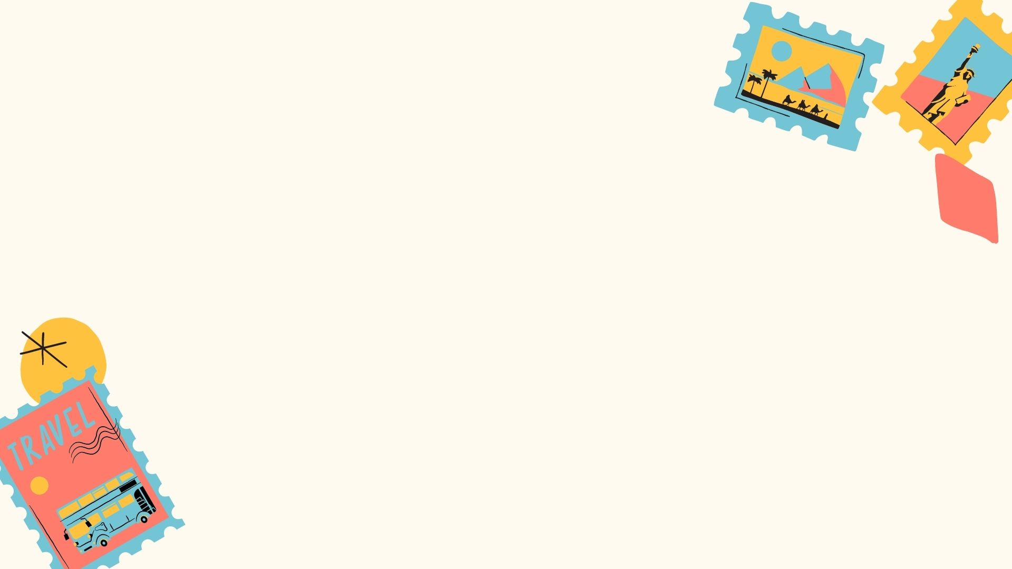
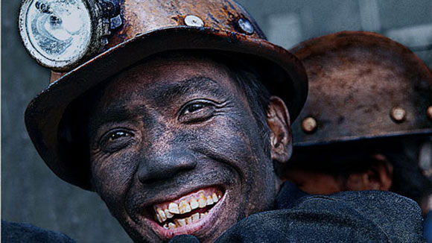
tươi sáng - tối tăm
Tôi vẫn luôn nhớ nụ cười ... của những người thợ mỏ khi thoát ra khỏi căn hầm ...
Tôi vẫn luôn nhớ nụ cười tươi sáng của những người thợ mỏ khi thoát ra khỏi hầm tối tăm.

Slide 9

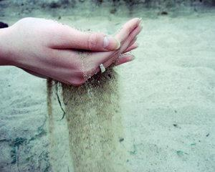
nhỏ bé - rộng lớn
Tôi chỉ là hạt cát ... giữa đất trời ...
Tôi chỉ là hạt cát nhỏ bé giữa đất trời rộng lớn.

Slide 10
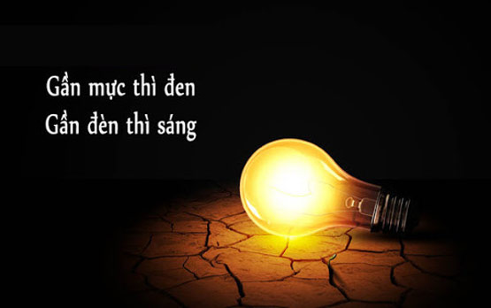
Notes:
chúng ta lạicó câu tục ngữ như là gần mực thì đengần đèn thì sáng lại tiếp tục có cặp từtrái nghĩa Đó là đèn và mực và một cặptừ khác đó là đen và sáng khi sử dụngnhững cặp từ trái nghĩa bài học mà ôngcha ta gửi gắm trong những câu ca daotục ngữ này càng đừng làm nổi bật hơntạo được ấn tượng tốt đẹp hơn trong lòngngười đọc cũng như khiến chúng ta dễdàng ghi nhớ hơn về những câu ca dao tụcngữ này vậy là vừa rồi chúng ta đã đượctìm hiểu về những cặp từ trái nghĩatrong tiếng Việt cũng như hiểu được rằngtừ trái nghĩa là những từ như thế nào vàchúng có tác dụng ra sao vậy từ nhữngđiều mà chúng ta vừa tìm hiểu cô có thểđúc kết ra

Slide 11
Việc đặt các từ trái nghĩa bên cạnh nhau có tác dụng gì?
-> Việc đặt các từ trái nghĩa bên cạnh nhau có tác dụng làm nổi bật những sự vật, sự việc, hoạt động, trạng thái... đối lập nhau.
Notes:
vậy là vừa rồi chúng ta đã đượctìm hiểu về những cặp từ trái nghĩatrong tiếng Việt
cũng như hiểu được rằngtừ trái nghĩa là những từ như thế nào vàchúng có tác dụng ra sao vậy từ nhữngđiều mà chúng ta vừa tìm hiểu cô có thểđúc kết ra

Slide 12

II. Ghi nhớ
1. Từ trái nghĩa là những từ có nghĩa trái ngược nhau.
M: cao - thấp, phải - trái, ngày - đêm,…
2. Việc đặt các từ trái nghĩa bên cạnh nhau có tác dụng làm nổi bật những sự vật, sự việc, hoạt động, trạng thái,… đối lập nhau.
Notes:
hi vọng sau bài học này các con đãghi nhớ được từ trái nghĩa là những từnhư thế nào và cách sử dụng của chúng rasao cũng như biết cách sử dụng từ tráinghĩa một cách thật phù hợp trong cuộcsống để đạt được hiệu quả và mục đíchgiao tiếp của mình

Slide 13

III. Luyện tập
(Làm SGK)
1. Tìm những cặp từ trái nghĩa trong các thành ngữ, tục ngữ dưới đây:
a. Gạn đục khơi trong.
đục - trong
đen - sáng
b. Gần mực thì đen, gần đèn thì sáng.
c. Anh em như thể chân tay
Rách lành đùm bọc, dở hay đỡ đần.
Rách - lành
dở - hay

Slide 14
2. Điền vào mỗi chỗ trống một từ trái nghĩa với các từ in đậm để hoàn chỉnh các thành ngữ, tục ngữ sau:
(Làm SGK)
a. Hẹp nhà ………….. bụng.
rộng
đẹp
b. Xấu người ………….. nết.
dưới
c. Trên kính ………….. nhường.

Slide 15
3. Tìm từ trái nghĩa với mỗi từ sau:
(Làm vở)
a. Hòa bình
(chiến tranh, xung đột...)
b. Thương yêu
(căm ghét, căm giận, căm thù, căm hờn, ghét bỏ, thù ghét, thù hằn, thù hận, hận thù, …)
c. Đoàn kết
(chia rẽ, bè phái, xung khắc, …)
d. Giữ gìn
(phá hoại, phá phách, tàn phá, hủy hoại, …)

Slide 16
4. Đặt hai câu để phân biệt một cặp từ trái nghĩa vừa tìm được ở bài tập 3.
(Làm vở)
a. Những người tốt yêu chuộng hòa bình.
Những kẻ ác thích chiến tranh.
b. Chúng ta phải biết giữ gìn môi trường
Chúng ta đừng bao giờ phá hoại.
c. Học sinh lớp 5B rất đoàn kết.
Lớp em chơi với nhau chẳng chia bè phái bao giờ.
d. Ông bà em thương yêu tất cả các cháu.
Ông bà em chẳng hề ghét bỏ đứa nào.

Slide 17
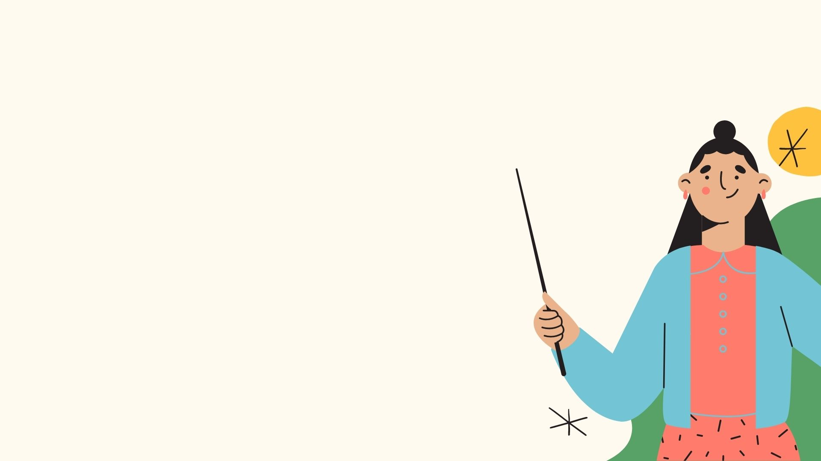

TRÒ CHƠI ĐUỔI HÌNH BẮT CHỮ

Slide 18
Luật chơi Khi nhìn thấy hình ảnh, các em dựa vào hình ảnh để nói một câu thành ngữ, tục ngữ chứa cặp từ trái nghĩa liên quan đến hình ảnh.

Slide 19
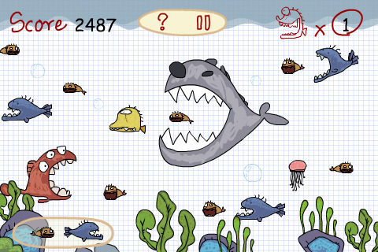
Cá lớn nuốt cá bé.

Slide 20
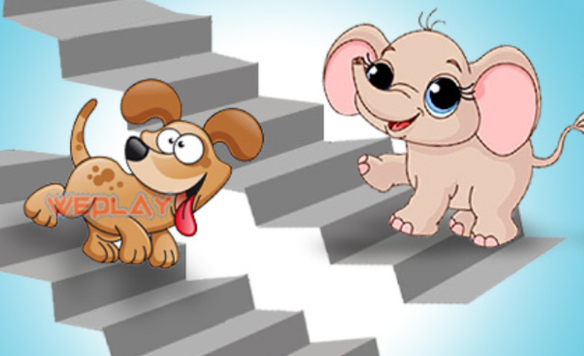
Lên voi xuống chó.

Slide 21

Ba chìm bảy nổi.

Slide 22
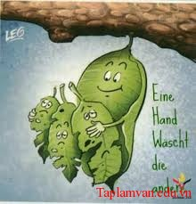
Lá lành đùm lá rách.

Slide 23
§Çu voi ®u«i chuét.

Slide 24
Mắt nhắm mắt mở

Slide 25
Kẻ khóc người cười.

Slide 26
Nước mắt ngắn nước mắt dài.

Slide 27
VẬN DỤNG
Hãy tìm những cặp từ trái nghĩa nhau nói về chủ đề học tập.
CBBS: Luyện tập về từ trái nghĩa.

